Slide 1


何謂網路安全？
8.1
安全的TCP 連線：SSL
8.6
密碼學原理
8.2
網路層的安全性：IPsec 與虛擬私人網路
8.7
訊息完整性與數位簽章
8.3
提供無線LAN 的安全性
8.8
端點認證
8.4
作業安全性：防火牆與入侵偵測系統
8.9
安全的電子郵件
8.5
總結
8.10

Slide 2

    回顧1.6節，我們描述過一些較常見且較具破壞力的網際網路攻擊類型，包括惡意軟體攻擊、服務阻斷、竊聽、偽裝來源、以及訊息修改跟刪除等等。
    我們現在要來深入地探討安全性通訊，更明確的說，我們要來探討如何防衛網路，不受那些齷齪的壞蛋所影響。

Slide 3
    請讓我們介紹Alice跟Bob，這是兩位想要彼此通訊，而且想要「安全地」進行通訊的人。
    Alice跟Bob可能是兩台想安全地交換繞送表的路由器，也可能是想要建立安全傳輸連線的用戶端與伺服端，也可能是兩個想要交換機密電子郵件的電子郵件應用。
    我們會探討能夠讓我們加密通訊、認證通訊對象、以及確保訊息完整性的基礎密碼學技術。

Slide 4
8.1 何謂網路安全？
    我們可以列舉出以下安全性通訊 (secure communication) 所需的性質：
      機密性。
      應當只有傳送端與預期的接收端才有辦法瞭解所傳輸的訊息內容。我們需要將訊息以某種方式加密，以讓竊聽者無法瞭解它所攔截下來的訊息。

Slide 5
      訊息完整性。
      Alice 和 Bob想要確定其通訊內容並未在中途傳送過程中遭到惡意或不小心的竄改。
      端點認證。
      傳送端跟接收端都應該要能夠確認通訊對象的身份——確認對方的身份確實與對方所宣稱的相同。

Slide 6
      作業安全性。
      作業裝置如防火牆及入侵偵測系統，會被用來防禦對於組織網路所進行的攻擊。防火牆介於組織網路與公眾網路之間，會控制封包進出網路。入侵偵測系統則會進行「深度的封包檢查」，以警告網路管理者可疑活動的出現。
      竊聽——竊聽並記錄通道上的控制與資料訊息。
      修改、植入、刪除訊息或訊息的內容。

Slide 7
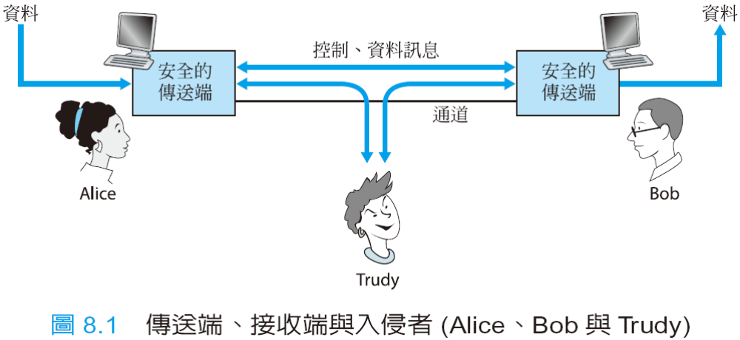
    入侵者有能力發動各式各樣的安全性攻擊：窺探通訊 (可能竊取密碼及資料)、偽裝成另一實體、挾持正在進行的會談、超載系統資源以阻斷合法網路使用者的服務，諸如此類等。

Slide 8
8.2 密碼學原理
    雖然密碼學已經有很長的一段歷史，至少可以追溯到凱撒大帝時期；然而現代的密碼學技術，包括網際網路所使用的許多技術，都根基在過去30年的進展之上。
    密碼學技術與認證、訊息完整性、不可否認性以及其他層面，都密不可分。
    密碼學技術讓傳送端可以偽裝資料，如此一來入侵者便無法從攔截到的資料之中獲取任何資訊。

Slide 9
    以原始形式表示的Alice訊息稱為純文 (plaintext) 或明文 (cleartext)。Alice會使用加密演算法 (encryption algorithm) 將其明文訊息加密，如此一來任何入侵者就都無法理解加密後的，稱為密文 (ciphertext) 的訊息。
    加密技術本身是眾所皆知的——它是公開、標準化的，而且所有人都可以使用，如果每個人都知道資料的編碼方法，就必須要有某些機密資訊，以防止入侵者將所傳輸的資料解密。這就是金鑰的由來。

Slide 10
    在圖8.2中，Alice會提供金鑰 (key)，K_{A}，作為加密演算法的輸入參數。
    同樣地，Bob也會提供金鑰K_{B}給解密演算法 (decryption algorithm) ，解密演算法會使用密文與Bob的金鑰作為輸入值，然後輸出原始的明文。

Slide 11
    在對稱式金鑰系統 (symmetric key systems) 中，Alice跟Bob的金鑰會是相同的，而且是機密的。在公開金鑰系統 (public key systems) 中，則會各自使用一對金鑰。其中一支金鑰，會是Bob跟Alice兩人都知曉的 (事實上，是全世界都知曉的)。另一支金鑰則只有Bob或Alice各自才知曉 (並不會兩人都知曉)。

Slide 12
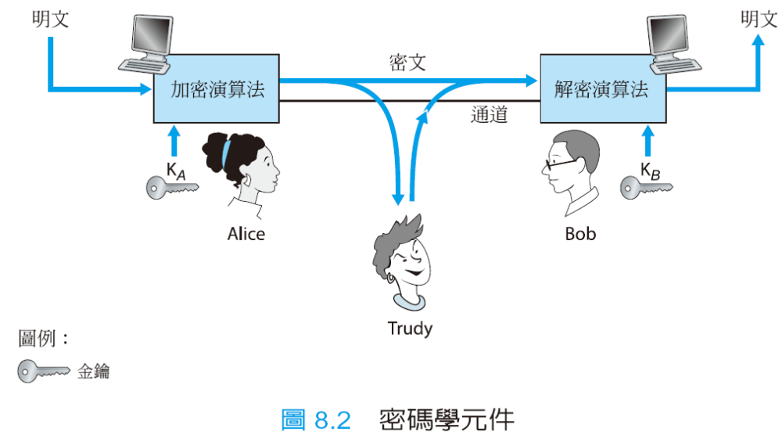

Slide 13
8.2.1 對稱式金鑰密碼學
    所有的密碼學演算法都會牽涉到以一個東西來取代另一個東西；例如，取出一段明文，進行計算並以適當的密文進行代換，來產生加密後的訊息。
    凱撒密碼 (Caesar cipher) ，針對英文文件，凱撒密碼會取出明文訊息中的每個字母，然後將這個字母置換成其後的第 k 個字母。

Slide 14
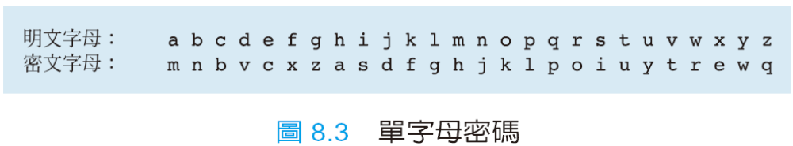
    某種改良版的凱撒密碼，叫做單字母密碼 (monoalphabetic cipher) ，而是任何字母都可以代換成其它任何字母

Slide 15
    單字母密碼似乎要優於凱撒密碼，因為它總共有26！種 (數量級為10²⁶) 可能的字母配對組合，而非25種可能的配對。然而，藉由對於明文的語言進行統計分析，這讓我們要破解這種密碼相對來說較為簡單。

Slide 16
    我們可以根據入侵者所擁有的資訊，來區分三種不同的情境。
      僅知密文的攻擊。在某些情況下，入侵者可能只能取得所攔截到的密文，而且對於明文訊息的內容沒有任何確切的資訊。
      已知明文的攻擊。我們在上文中看到，如果Trudy藉由某種方式確知「bob」跟「alice」會出現在密文訊息中，他就能夠判斷出字母a、l、i、c、e、b、o的 (明文, 密文) 配對。

Slide 17
      選擇明文的攻擊。在選擇明文的攻擊 (Chosen-plaintext attack) 選擇明文的攻擊 (Chosen-plaintext attack) 中，入侵者有辦法選擇明文訊息，並取得其對應的密文格式。
      多字母加密 (polyalphabetic encryption)。多字母加密背後的概念是使用多份單字母密碼，使用特定的單字母密碼來編碼明文訊息中特定位置的字母。因此，同一個字母如果出現在明文訊息中的不同位置，便有可能會使用不同的編碼方式。

Slide 18
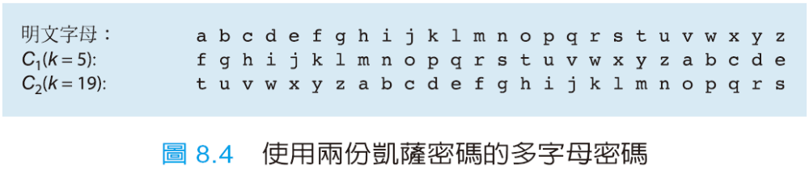
  區塊密碼
    對稱式加密技術有兩大類：串流密碼 (stream cipher) 與區塊密碼 (block cipher)。
    在區塊密碼中，訊息的加密是以k位元的區塊來處理。比方說，如果k = 64，則訊息會被切割成64位元的區塊，其中每個區塊都會被獨立地加密。

Slide 19
    為了抵禦暴力法攻擊，區塊密碼通常會使用大上許多的區塊，包含k = 64位元甚至更大。
    一般的k位元區塊密碼可能的對應數量為2^{k}!，這甚至對於不用太大的k值 (例如k = 64) 來說，都是個天文數字。
    針對k = 64與指定的對應，Alice跟Bob都需要維護一份包含2⁶⁴個輸入值的表格，這是項難以實行的任務。

Slide 20
    反之，區塊密碼通常會用函數來模擬隨機排列的列表。這類函數某個k = 64位元的例子 (改編自 [Kaufman 1995]) 如圖8.5所示。
    循環的目的是讓每個輸入位元都能夠影響到大部分，這種區塊密碼演算法的關鍵在於這八張排列表格的設計。

Slide 21
    今日有許多常用的區塊密碼，包括DES [資料加密標準 (Data Encryption Standard)]、3DES、以及AES [進階加密標準 (Advanced Encryption Standard)] 等。這些標準使用的全都是函數，而非預先定義的表格。

Slide 22
    這些演算法都會使用位元串列作為金鑰。
    DES使用的是64位元的區塊與56位元的金鑰。
    AES使用的則是128位元的區塊，並且能以長度為128、192以及256位元的金鑰來運作。演算法的金鑰會決定演算法內部特定的「迷你表格」的對應及排列方式。
    能在一秒內破解56位元DES (意即，可以在一秒內嘗試全部2⁵⁶種金鑰) 的機器，要破解128位元的AES金鑰，得花上大約149兆年。

Slide 23
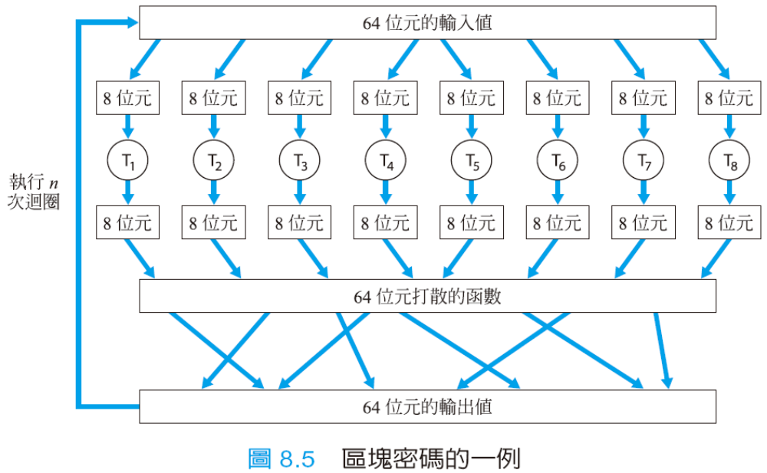

Slide 24
  密碼區塊連鎖
    上述方式使用區塊密碼，簡單地將訊息切割為k位元的區塊然後獨立地加密各份區塊。
    明文中可能會有兩份以上的區塊完全相同。比方說，明文中可能會出現兩份以上的區塊為「HTTP/1.1」。對於這些相同的區塊，區塊密碼當然也會產生相同的密文。

Slide 25
    為了處理這項問題，我們可以在密文中摻入一些隨機性，如此一來相同的明文區塊便會產生不同的密文區塊。
    傳送端會為第i份區塊建立一份隨機的k位元數值r(i)，並計算c(i) = K_{S}(m(i)⊕r(i))。請注意，每份區塊都會選擇一個新的k位元隨機數字。接著傳送端會送出c(1)、r(1)、c(2)、r(2)、c(3)、r(3) 依此類推。

Slide 26
    加入隨機性可以解決一個問題，卻會製造另一個問題：也就是說，Alice相較於之前，必須傳輸兩倍的位元數。
    區塊密碼通常會使用一種稱為密碼區塊連鎖 (Cipher Block Chaining，CBC) 的技術。其基本概念是，只伴隨著最開始的那一則訊息送出唯一一筆隨機數值，然後讓傳送端與接收端使用計算好的編碼區塊作為後續的隨機數字。明確地說，CBC的運作方式如下：

Slide 27
      1. 在加密訊息 (或資料串流) 前，傳送端會產生一份隨機的k位元串列，稱為初始化向量 (Initialization Vector，IV) 。我們將這份初始化向量表示為c(0)。傳送端會以明文將IV傳送給接收端。
      2.針對第一份區塊，傳送端會計算m(1)⊕c(0)，c(1) = K_{S}(m(1)⊕c(0))。傳送端會將加密後的區塊c(1) 傳送給接收端。

Slide 28
      3. 針對第i份區塊，傳送端會以c(i) = K_{S}(m(i)⊕c(i－1)) 來產生第i份密文區塊。
8.2.2 公開金鑰加密
    在超過2,000年的歲月中 (從凱撒密碼直到1970年代)，加密通訊都需要通訊雙方分享一個共同的秘密——用來進行加密與解密的對稱式金鑰。
    雙方必須先以某種方式協議出共用的金鑰

Slide 29
    1976年，Diffie與Hellman [Diffie 1976] 展示了一種可以完全達成這項任務的演算法 [現在我們稱之為Diffie-Hellman金鑰交換 (Diffie-Hellman Key Exchange)]——這是種完全不同於以往，而且驚人地優雅的安全通訊方法，它引領了今日公開金鑰密碼系統的發展。
    公開金鑰密碼系統也擁有一些美好的特質，讓它們不只可以用於加密，也可以用於認證與數位簽章。

Slide 30
    假設Alice想要跟Bob通訊。如圖8.6所示，Bob跟Alice並不會 (像對稱式金鑰系統的情形一樣) 共用單一的私密金鑰 ，而是Bob (Alice的訊息接收者) 會持有兩支金鑰——一支世界上所有人 (包括入侵者Trudy) 都可以取得的公開金鑰 (public key)，以及一支只有Bob才知曉的私密金鑰 (private key) 。

Slide 31
    分別使用K_{B}⁺ 跟K_{B}– 來表示Bob的公開金鑰與私密金鑰。
    Alice會先取得Bob的公開金鑰。然後Alice會使用Bob的公開金鑰跟已知的 ( 比方說，標準化的) 加密演算法來加密其訊息m，Alice會計算K_{B}⁺(m)。Bob在收到Alice的加密訊息時，會使用他的私密金鑰跟已知的 (比方說，標準化的) 解密演算法來解密Alice的加密訊息。換言之，Bob會計算K_{B}–(K_{B}⁺(m))。

Slide 32
    有某種加密／解密演算法以及選擇公開金鑰與私密金鑰的技術，可以令K_{B}–(K_{B}⁺ (m)) = m；也就是說，將Bob的公開金鑰K_{B}⁺ 運用於訊息m ( 取得K_{B}⁺(m))，然後將Bob的私密金鑰K_{B}– 運用於m 的加密版本 ( 亦即計算K_{B}–(K_{B}⁺(m))，便會得到原來的訊息m。
    我們也可以交換公開金鑰與私密金鑰的加密順序，然後得到同樣令人驚嘆的結果——亦即K_{B}–(K_{B}⁺(m)) = K_{B}⁺(K_{B}–(m)) = m。

Slide 33
    如果公開金鑰密碼系統要有效，則金鑰的選擇與加密／解密的方式，必須讓入侵者不可能 ( 或至少困難到近乎不可能) 判斷出Bob的私密金鑰或者用某種方式解密或猜出Alice傳送給Bob的訊息為何。
    我們需要使用數位簽章以將傳送端的身份與訊息綁在一起。

Slide 34
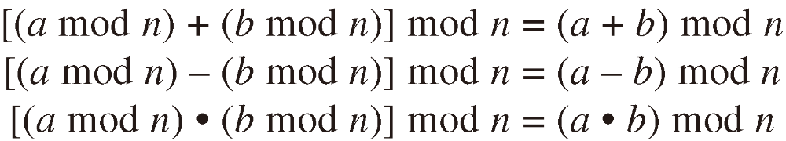
  RSA
    雖然可能有許多種演算法與金鑰能處理上述考量，但RSA演算法 ( 以其創造者來命名，Ron Rivest、Adi Shamir 與Leonard Adleman) 幾乎已經變成公開金鑰密碼系統的同義詞。
    RSA大量運用了使用模數n 運算的算數操作。
(a mod n)^{d} mod n = a^{d} mod n

Slide 35
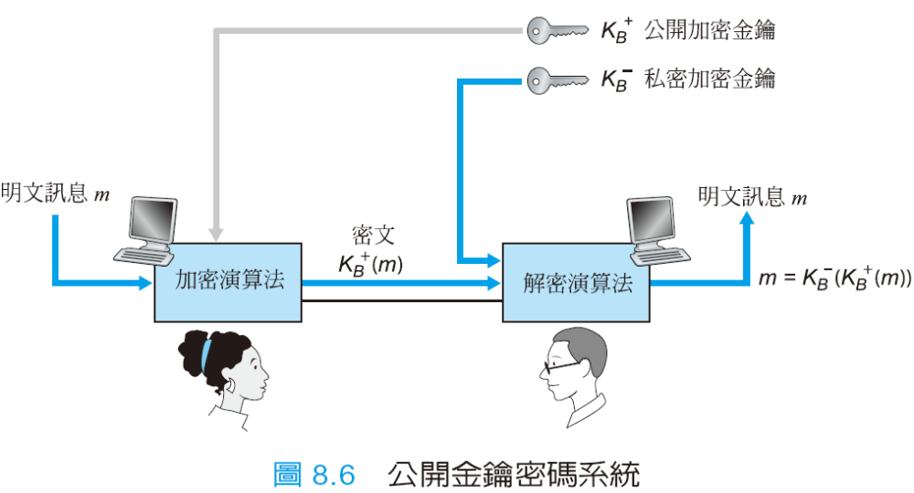

Slide 36
  RSA有兩項彼此相關的元素：
      公開金鑰與私密金鑰的選擇。
      加密與解密演算法。

Slide 37
    要產生公開與私密的RSA金鑰，Bob會執行下列步驟：
      1.選擇兩個大質數p跟q。但p跟q應該要多大呢？這個數值越大，RSA 演算法就越難破解，但編碼跟解碼就得花上越長的時間。RSA Laboratories 建議，p跟q 的乘積量級應為1,024 位元。
      2.計算n = pq，以及z = (p – 1)(q – 1)。

Slide 38

      3.選擇一個小於n，而且跟z 沒有公因數 ( 除了1 以外) 的數字e。
      4. 找出一個數字d，使得ed – 1 恰好可以被z 整除 ( 亦即不會有餘數)。換言之，已知e，我們會選擇d 使得
      5.Bob 供全世界取得的公開金鑰K_{B}⁺，便是數對(n, e)；而其私密金鑰K_{B}–，便是數對(n,d)。

Slide 39


    Alice的加密與Bob的解密，則會以如下方式進行：
      Alice的明文訊息m加密後的數值c等於
      Bob 會計算
    這需要使用他的私密金鑰 (n, d)。

Slide 40
    舉一個簡單的RSA範例，假設Bob選擇p = 5跟q = 7。n = 35而z = 24。Bob選擇e = 5，Bob選擇d = 29，Bob會公開n = 35以及e = 5這兩個數值，然後保持d = 29為機密。

Slide 41
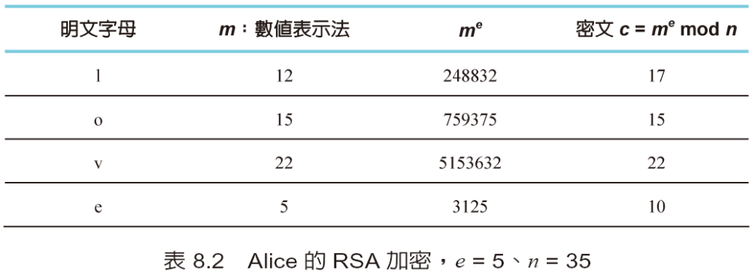
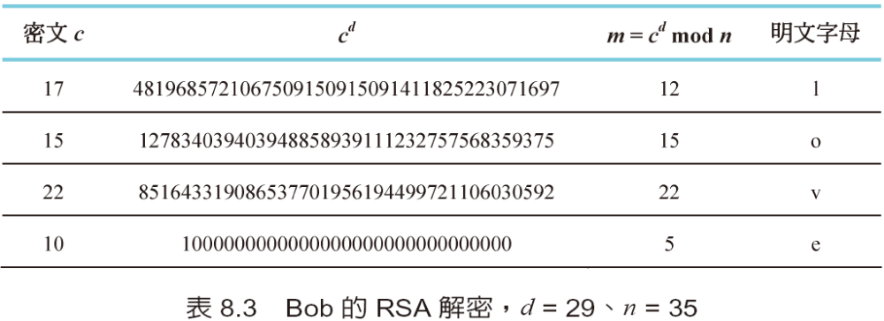

Slide 42
  會談金鑰
    使用軟體執行DES會比RSA至少快上100倍，使用硬體執行則會快上1,000到10,000倍。結果是，在實際操作上，RSA 通常會與對稱式金鑰密碼系統合併使用。

Slide 43
    如果Alice想要傳送大量的加密資料給Bob時，Alice會選擇一份金鑰，用來編碼資料本身；這份金鑰稱為會談金鑰(session key)，Alice會使用Bob 的公開金鑰來加密會談金鑰，亦即計算
    c = (K_{S})^{e} mod n。

Slide 44
  為什麼RSA 可以成功運作？
    RSA的安全性源自於目前並沒有已知的演算法可以快速地進行因數分解，意即在此例中，我們無法快速地將公開數值n分解為質數p跟q。
    但是另一方面來說，我們也不知道因數分解的快速演算法是否存在，所以就此而言，RSA的安全性是無法保證的。

Slide 45
8.3 訊息完整性與數位簽章
    訊息完整性 (message integrity)
    (也稱為訊息認證)。
    數位簽章與端點認證。

Slide 46
    假設Bob收到一則訊息 ( 可能經過加密或是以明文傳送)，並且相信這則訊息是由Alice所送出。為了認證這則訊息，Bob需要確認：
      1.訊息確實源自於Alice。
      2.訊息在送往Bob的途中並未遭到竄改。
    這種訊息完整性的問題，是幾乎所有安全網路協定都會加以關注的關鍵性考量。

Slide 47
8.3.1 密碼學雜湊函數
    如圖8.7 所示，雜湊函數會取用輸入值m，計算出稱為雜湊值 (hash) 的固定長度串列H(m)。網際網路檢查和(第三章)與CRC(第四章)都符合上述定義。
    密碼學雜湊函數(cryptographic hash function) 還需要擁有以下這項額外的性質：要找到兩筆不同的訊息x跟y，使得H(x) = H(y)，在計算上不可行。

Slide 48
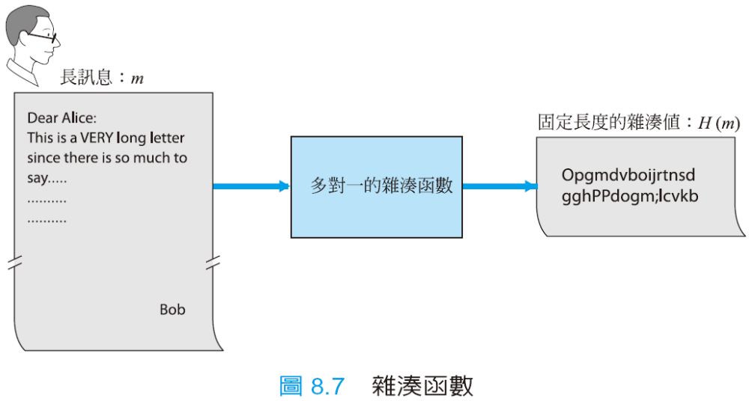

Slide 49
    今日，Ron Rivest的MD5雜湊演算法 [RFC 1321] 被廣泛地使用著。MD5會以四個步驟的程序來計算128位元的雜湊值，這四個步驟包括補零步驟 ( 在訊息後面加上一個1和足夠的0，以便讓訊息長度滿足於特定的條件)、添附步驟 ( 補零之前添附上訊息長度的64位元表示法)、累加器的初始化、以及最後的迴圈步驟。

Slide 50
    今日所使用的第二種主要雜湊演算法是安全雜湊演算法 (Secure Hash Algorithm；SHA-1)它會產生160位元的訊息摘要。較長的輸出長度，使SHA-1 更安全。

Slide 51
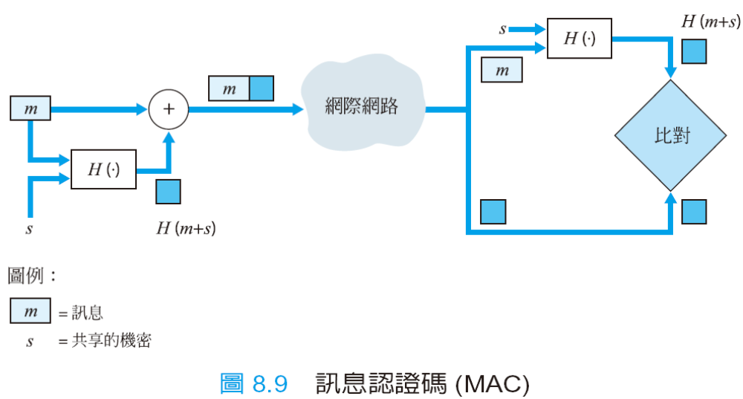
8.3.2 訊息認證碼

Slide 52
    MAC的一項良好特性是，它並不需要加密演算法。在許多應用中，包括前述的連結狀態繞送演算法，進行通訊的實體所在乎的只有訊息的完整性，而非訊息的機密性。
    今日最受歡迎的標準為HMAC，它可以跟MD5 或SHA-1 一起使用。

Slide 53
8.3.3 數位簽章
    在數位世界中，我們經常會想要指出文件的擁有者或建立者是誰，或是表明某個人同意該份文件的內容。數位簽章(digital signature)就是在數位世界中達成這些目標的密碼學技術。
    就像手寫的簽名一樣，數位簽章也應該要以可驗證以及不可偽造的方式來進行。
    如圖8.10所示，要簽署這份文件，Bob只需使用他的私密金鑰K_{B}– 來計算K_{B}–(m)。

Slide 54
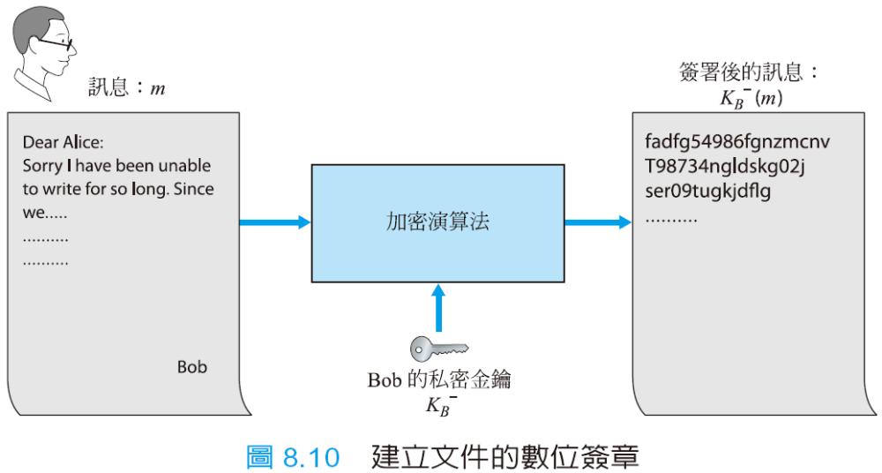

Slide 55
      不管是誰簽署了該份訊息，都必須使用私密金鑰K_{B}–來計算數位簽章K_{B}–(m)，才能讓
      K_{B}⁺(K_{B}–(m)) = m。
      唯一有可能知悉私密金鑰K_{B}–的人，就是Bob。
      數位簽章同時也能夠提供訊息完整性。
    使用加密方法來簽署資料的其中一項顧慮是，加密與解密在運算上相當耗費資源。
    更有效率的做法是，在數位簽章中加入雜湊函數。

Slide 56
    雜湊演算法會使用隨機長度的訊息m計算出固定長度的訊息「指紋」，表示為H(m)。
    Bob 會計算
    K_{B}–(H(m))。由於H(m)通常遠小於原始訊息m，建立數位簽章所需的運算負擔便能夠顯著地降低。

Slide 57
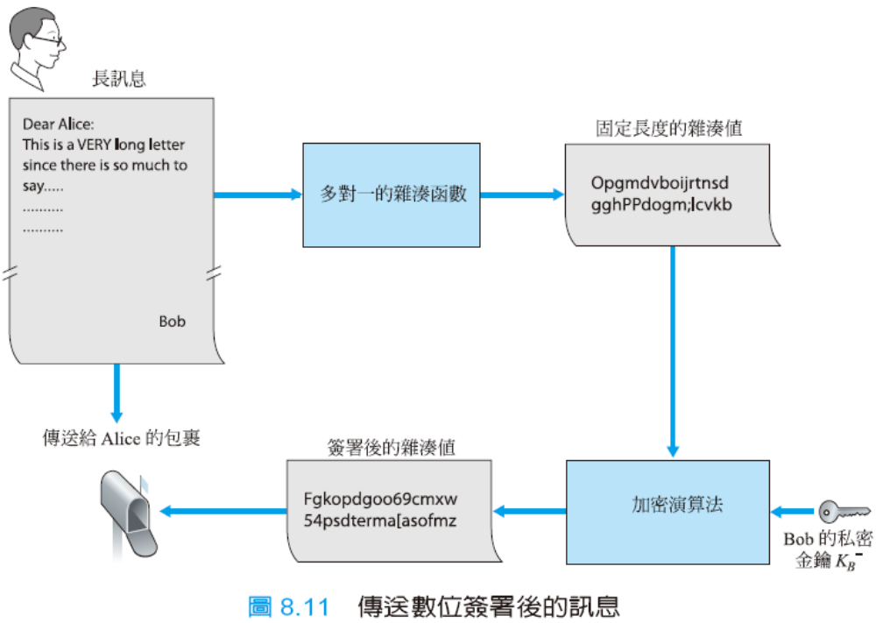

Slide 58
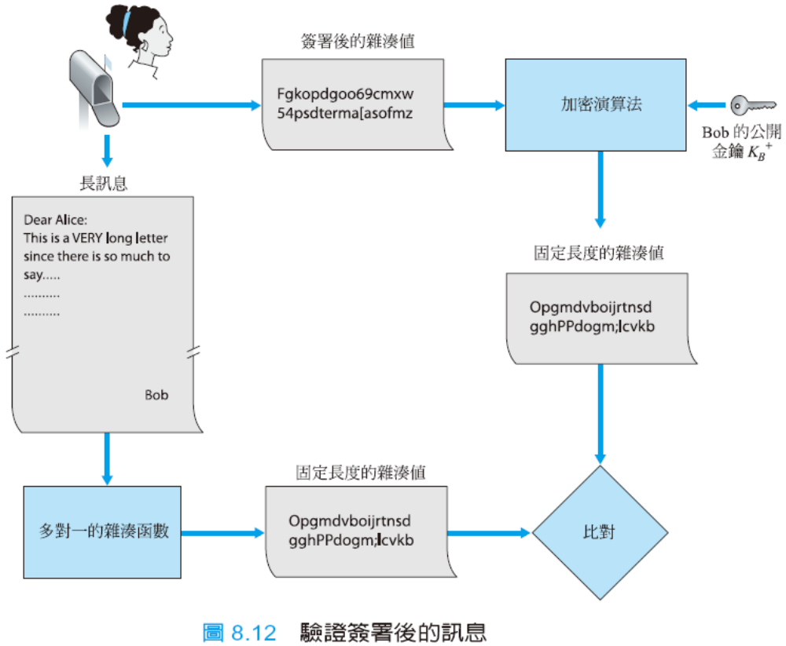

Slide 59
    讓我們簡短地比較一下數位簽章與MAC，因為兩者有其相似之處，也有重要的細微差異所在。
    請注意在建立MAC時，並不會牽涉到公開金鑰加密，也不會牽涉到對稱式金鑰加密。要建立數位簽章，我們會先取得訊息的雜湊值，然後使用我們的私密金鑰將訊息加密 ( 使用公開金鑰密碼系統)。因此，數位簽章是一種「較沈重」的技術，因為它需要底層的公開金鑰基礎設施 (Public Key Infrastructure，PKI)，包含憑證管理機構。

Slide 60
  公開金鑰憑證
    某種重要的數位簽章應用是公開金鑰憑證 (public key certification)，也就是說，認證某份公開金鑰確實屬於某個特定的實體。公開金鑰憑證被使用在許多常用的安全性網路協定中，包含IPsec 與SSL。

Slide 61
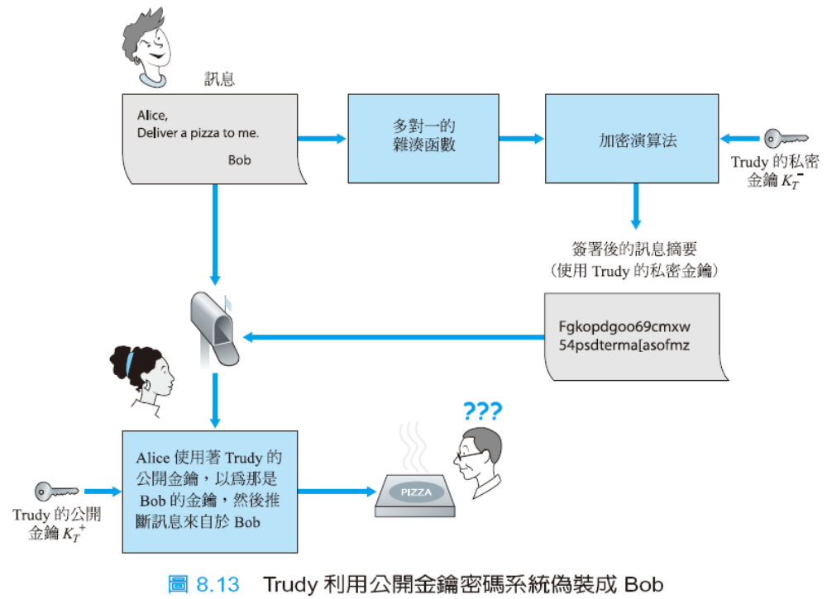

Slide 62
    要讓公開金鑰密碼系統發揮功效，你必須要能夠驗證你所持有的公開金鑰確實屬於你想要與之進行通訊的實體 ( 個人、路由器、瀏覽器等等)。

Slide 63
    將公開金鑰與特定實體相互聯繫的任務，通常是由憑證管理機構(certification authority，CA) 所負責，它的任務是確認身份並發出憑證。CA 會扮演以下角色：
      1. CA會驗證某個實體(一個人、一台路由器，諸如此類等) 的身份是否相符於它所宣稱的身份。

Slide 64
      2. 一旦CA驗證了通訊實體的身份，便會建立一份憑證(certificate)，將此實體的公開金鑰與其身份相互聯繫起來。這份憑證包含了公開金鑰，以及與公開金鑰擁有者相關的，在世上獨一無二的識別資訊(例如人名或IP位址)。這份憑證會由CA加以數位簽署。

Slide 65
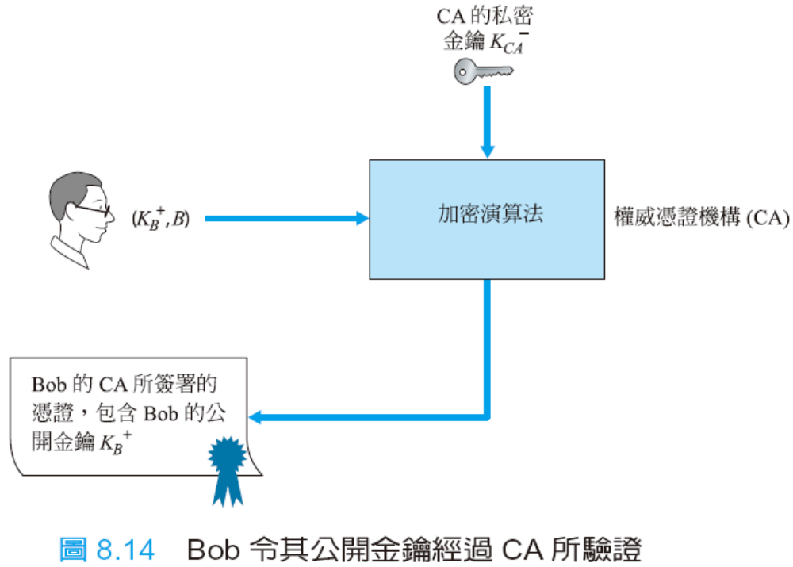

Slide 66
8.4 端點認證
    端點認證 (end-point authentication) 是指一個實體通過計算機網路向另一個實體證明其身份過程到，例如，一位用戶向其電子郵件伺服器證明其身份。
    只能根據兩者所交換的訊息與資料來認證彼此是認證協定的一部分。

Slide 67
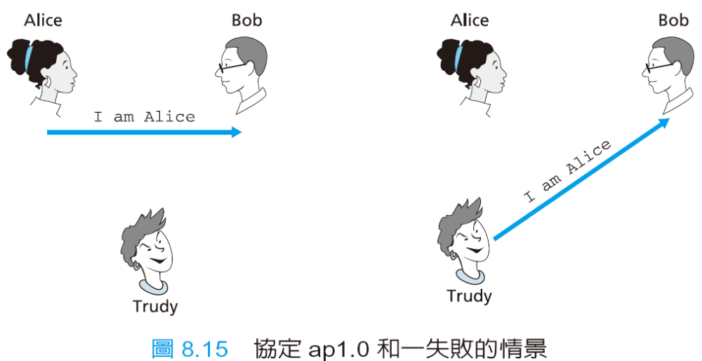
8.4.1 認證協定ap1.0

Slide 68
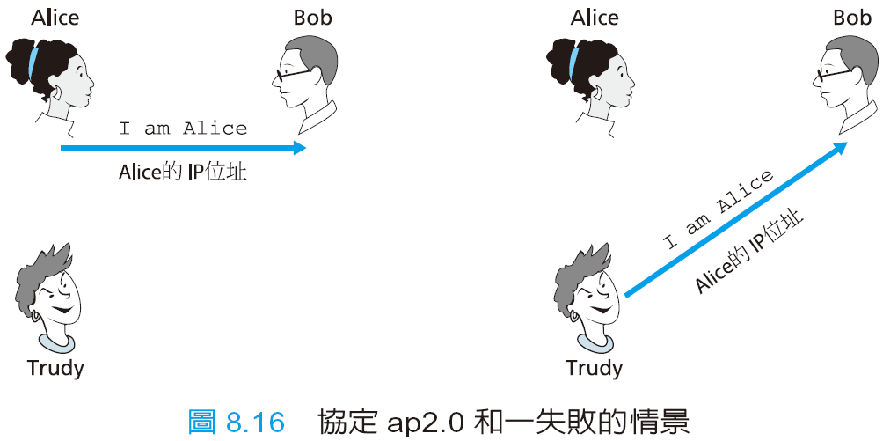
8.4.2 認證協定ap2.0
    驗證攜帶有認證訊息的IP資料報其上頭的來源位址吻合Alice眾所周知的網路位址。
    如圖8.16 所示，是一種IP詐騙。

Slide 69
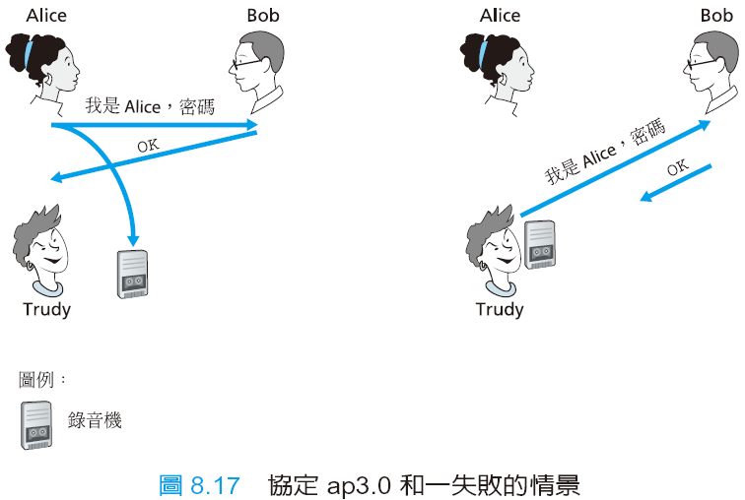
8.4.3 認證協定ap3.0
    一個典型的身份認證方法是使用密碼。
    如果Trudy竊聽Alice的通訊，那麼她可以得知Alice的密碼。

Slide 70
8.4.4 認證協定ap3.1
    我們修改ap3.0的下一個想法自然是加密該密碼。藉由加密該密碼，我們可以防止Trudy得知Alice 的密碼。
    Bob面臨到一種重播攻擊：Trudy只需要在Alice 的通訊上進行竊聽，記錄密碼的加密版本，重播該密碼的加密版本給Bob假裝她是Alice。

Slide 71
8.4.5 認證協定ap4.0
    圖8.17 的失敗情境肇因於事實上Bob無法分辨Alice所送出的是原始認證訊息，還是後續Alice 的原始認證訊息的重播。
    臨時值(nonce)是在協定的生命週期中，只會被使用一次的數字。
    Bob會選擇一個臨時值R，將之傳送給Alice。
    Bob解密收到的訊息。如果解密的臨時值等於他送給Alice的臨時值，那麼Alice就被認證了。

Slide 72
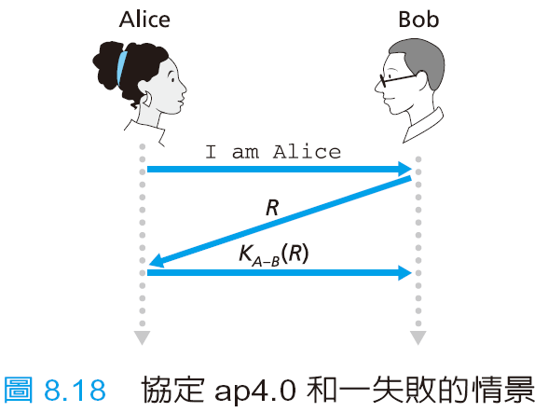

Slide 73
8.5 安全的電子郵件
    我們檢視了網路安全的基礎議題，包括對稱式金鑰與公開金鑰密碼系統、端點認證、金鑰傳布、訊息完整性以及數位簽章等等。
    有趣的是，我們可以在網際網路協定堆疊上四層中的任何一層來提供安全性服務。

Slide 74
    一個典型的例子是「相當好的隱私PGP」(Pretty Good Privacy，PGP)，它提供了安全的電子郵件 (本節稍後會加以討論)。PGP只需要用戶端與伺服端的應用程式碼，它是第一個被廣泛使用在網際網路之中的安全性技術。

Slide 75
8.5.1 安全的電子郵件
    在開始著手為Alice跟Bob設計安全的電子郵件系統之前，我們應該要先想想，他們最需要的安全特性為何。最優先也最重要的功能，是機密性。
    第二項Alice跟Bob最可能想要在安全的電子郵件系統中看到的功能，是寄件者的認證。
    這兩位愛人會想要的另一項功能是訊息完整性。

Slide 76
    最後，電子郵件系統應該要提供收件者認證；也就是說，Alice會想要確保他確實是將信件傳送給Bob，而非其他偽裝成Bob的人 (例如Trudy)。

Slide 77
    提供機密性最簡單直接的方式，是讓Alice以對稱式金鑰技術 (例如DES或AES) 將訊息加密，然後讓Bob在收到訊息時加以解密。
    另一種選擇方案——公開金鑰密碼系統 (比方說，使用RSA)。
    公開金鑰加密的效率相對來說較差，特別是對於長訊息而言。

Slide 78
    為了克服效率問題，且讓我們利用會談金鑰 ( 討論於8.2.2 節)。明確地說，Alice會 (1) 選擇一份隨機的對稱式會談金鑰K_{S}，(2) 使用該筆對稱式金鑰加密其訊息m，(3) 以Bob的公開金鑰K_{B}⁺ 加密該筆對稱式金鑰，(4) 將加密後的訊息接續以加密後的對稱式金鑰構成一個「包裹」，然後 (5) 將這份包裹傳送到Bob的電子郵件位址。

Slide 79
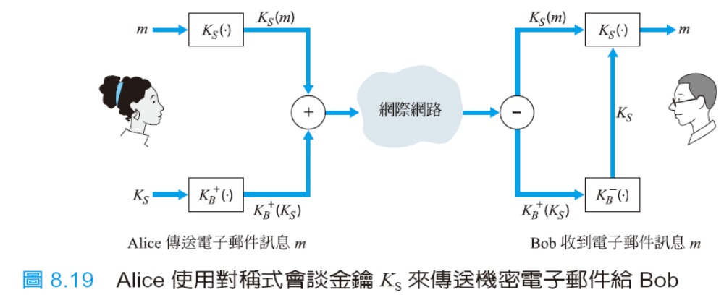

Slide 80
    假設Alice跟Bob不再掛慮於機密性的問題 ( 他們想要與所有人分享他們的感覺！ )，而只關注於寄件者的認證與訊息的完整性。為了完成此項任務，我們會使用數位簽章與訊息摘要。

Slide 81
    Alice會 (1) 對於其訊息m運用雜湊函數H ( 比方說MD5) 以取得一份訊息摘要；(2) 使用其私密金鑰K_{A}–簽署雜湊函數的運算結果，以建立一份數位簽章；(3) 將原始的(未加密的) 訊息接續以數位簽章構成一個包裹，然後 (4) 將這份包裹傳送到Bob的電子郵件位址。

Slide 82
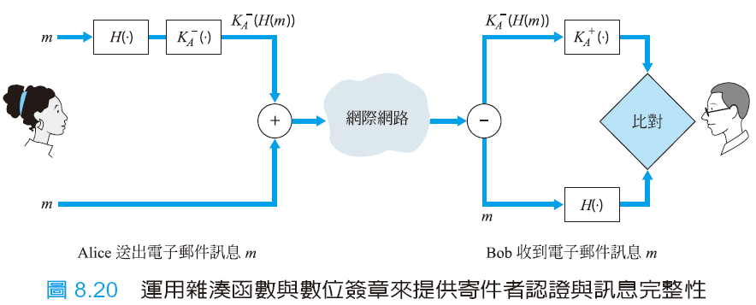

Slide 83
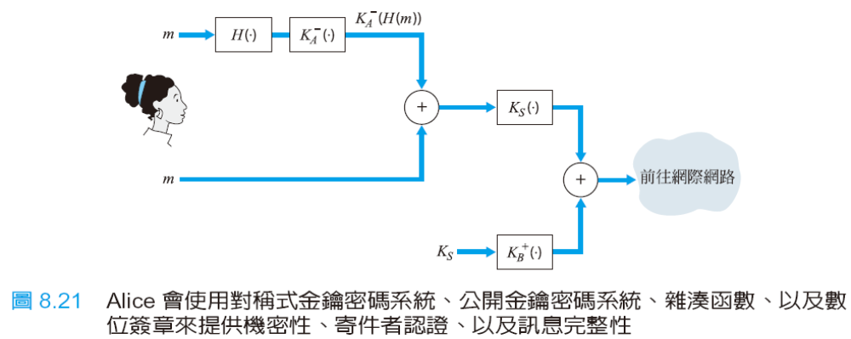
    現在，讓我們來考量要如何設計一套能夠提供機密性、寄件者認證、以及訊息完整性的電子郵件系統。

Slide 84
    還有一項重要的問題尚待處理。圖8.21的設計需要Alice取得Bob的公開金鑰，也需要Bob取得Alice的公開金鑰。
    常用來安全地傳布公開金鑰的方法，就是使用CA 對於公開金鑰進行驗證。

Slide 85
8.5.2 PGP
    Pretty Good Privacy (PGP)是在1991年由Phil Zimmermann所撰寫，是一套電子郵件加密策略，而且已經成為實質上的標準。
    根據版本不同，PGP軟體會使用MD5或SHA來計算訊息摘要；使用CAST、triple-DES或IDEA來進行對稱式金鑰加密；以及使用RSA來進行公開金鑰加密。

Slide 86
    這份訊息會出現在MIME標頭之後。訊息中的編碼資料便是K_{A}–(H(m))，亦即數位簽署後的訊息摘要。
    為了讓Bob可以驗證訊息的完整性，他需要能夠取得Alice的公開金鑰。

Slide 87
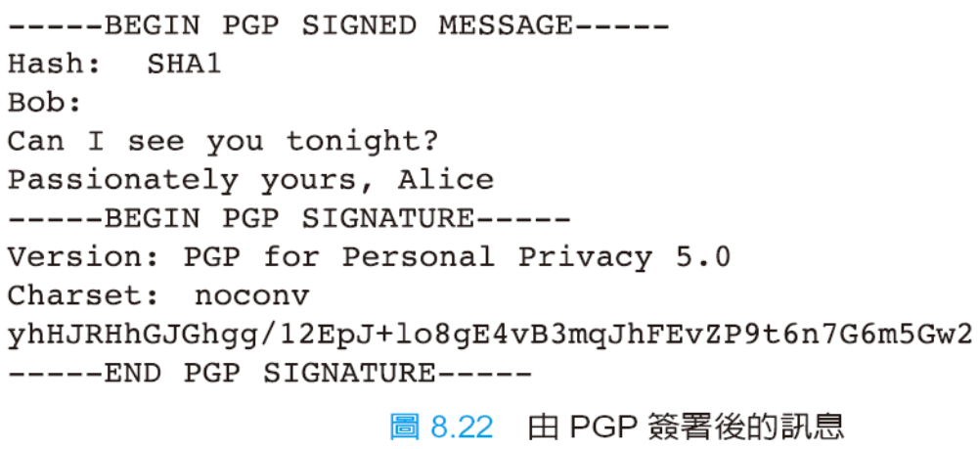

Slide 88
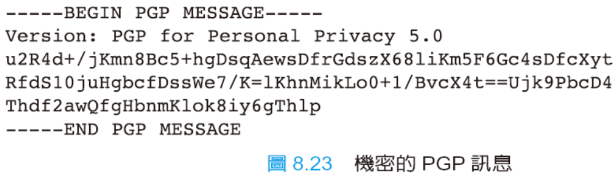
    圖8.23 顯示了機密的PGP訊息。這份訊息也出現在MIME標頭之後。
    當寄件者 (例如Alice) 想要同時擁有機密性與完整性時，PGP會將類似於圖8.23的訊息，放入圖8.22 的訊息中。

Slide 89
    PGP也提供了公開金鑰的憑證機制，但是這種機制與較傳統的CA有很大的差異。PGP的公開金鑰憑證，是由一個信任網絡來進行。
    使用者會收集、交換公開金鑰，然後使用各自的私密金鑰來簽署這些金鑰藉以認證。

Slide 90
8.6 安全的TCP 連線：SSL
    我們會在協定堆疊中下降一層，檢視密碼學要如何用來補強TCP以納入安全性服務，包括機密性、資料完整性以及端點認證等。這種補強版的TCP通常稱為安全Socket層級(Secure Sockets Layer，SSL)。某個稍微修改過的SSL第3版版本，稱為傳輸層安全性(Transport Layer Security，TLS)，已經被IETF 標準化。

Slide 91
    SSL協定一開始是由Netscape所設計，因為起步的最早，SSL享有廣泛的部署。所有常見的網頁瀏覽器與網頁伺服器都支援SSL，而基本上所有的網際網路商務網站所使用的都是SSL(包括Amazon、eBay、Yahoo!、MSN，諸如此類等)。

Slide 92
    事實上，如果你曾經使用過你的信用卡，透過網際網路購買過任何東西，則在這次購物中，你的瀏覽器與伺服器之間的通訊，幾乎必然是透過SSL來進行。(當URL 是以https：開頭，而非http 時，你便可以辨識出你的瀏覽器正在使用SSL。)

Slide 93
    但是如果不採用安全措施的話，Bob就免不了會碰上一些驚人的事情。
      如果不使用機密性(加密)，入侵者就有辦法攔截下Bob的訂單，然後取得他的信用卡資訊。接著入侵者便可以使用Bob的錢來大肆採購。
      如果不使用資料完整性，入侵者便可以修改Bob的訂單，讓他購買十倍於他本來想要購買的香水數量。

Slide 94
      最後，如果沒有使用伺服端認證，則伺服端雖然有可能顯示的是Alice公司的知名商標，但其實該網站是由Trudy偽裝成Alice公司所維護的。
    SSL會藉由補強TCP，納入機密性、資料完整性、伺服端認證以及用戶端認證，來處理這些議題。

Slide 95
    SSL通常會被用來提供安全性給透過HTTP進行的交易。不過，因為SSL保護的是TCP，所以任何透過TCP運作的應用也都可以使用它。

Slide 96
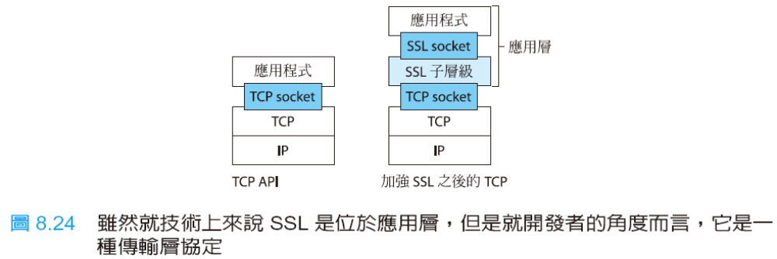
    雖然就技術上來說，SSL是位於應用層，然而就開發者的觀點而言，它是一種傳輸層協定，提供了補強以安全性服務之後的TCP服務。

Slide 97
8.6.1 概觀
    Almost-SSL (以及SSL) 有三個階段：
    握手、產生金鑰以及資料傳輸。
    其中Alice擁有一對私密／公開金鑰，以及一份將其身份與其公開金鑰相繫在一起的憑證。

Slide 98
  握手
    在握手階段中，Bob需要 (a) 與Alice建立TCP連線，(b) 確認Alice真的是Alice，然後 (c) 傳送給Alice一份主要機密金鑰，這份金鑰會被Alice與Bob用來產生所有他們進行SSL 會談所需的對稱式金鑰。

Slide 99
    Bob會產生一份主要機密(Master Secret，MS) ( 只會被使用在此次SSL會談中)，將這份MS用Alice的公開金鑰加密產生加密後的主要機密(Encyrpted Master Secret，EMS)，然後將這份EMS傳送給Alice。Alice會使用他的私密金鑰將這份EMS解密並取得MS。在此階段完成之後，Bob跟Alice便都已知悉( 而且沒有別人知道) 此次SSL會談的主要機密。

Slide 100
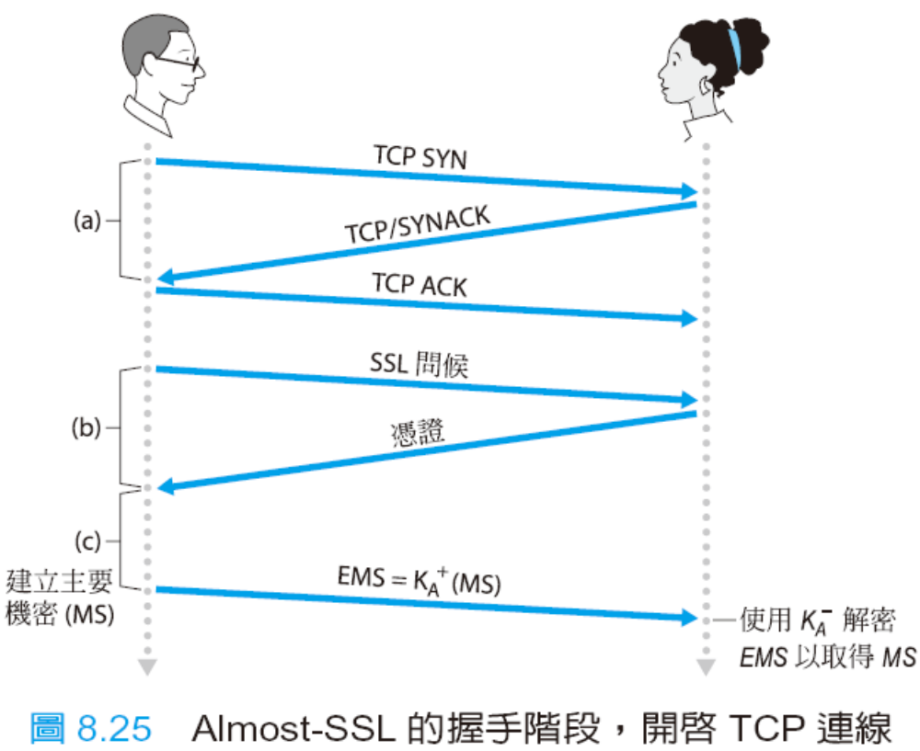

Slide 101
  產生金鑰
    原則上，目前由Bob跟Alice所共享的MS，也可以用來當作後續所有加密與資料完整性檢查所需的對稱式會談金鑰。
    Alice與Bob都會使用這份MS來產生四份金鑰：

Slide 102
      E_{B} =
      針對Bob傳送給Alice之資料的會談加密金鑰
      M_{B} =
      針對Bob傳送給Alice之資料的會談MAC金鑰
      E_{A} =
      針對Alice傳送給Bob之資料的會談加密金鑰
      M_{A} =
      針對Alice傳送給Bob之資料的會談MAC金鑰

Slide 103
  資料傳輸
    由於TCP是一種位元組串流協定，很自然的做法是讓SSL即時地進行應用程式資料的加密，然後再即時地將加密後的資料轉交給TCP。
    為了處理這項問題，SSL會將資料串流切割為記錄(record)，然後將MAC附加在每一筆記錄之後以進行完整性檢查，然後再加密記錄+MAC。為

Slide 104
    Bob會維護一份序號計數器，它會從零開始計數，每送出一筆SSL記錄序號便會遞增。Bob並不會實際在記錄本身之中加入序號，而是會在計算MAC時，將序號加入到MAC的計算中。因此，現在MAC會等於資料加上MAC金鑰M_{B}再加上正確序號的雜湊值。

Slide 105
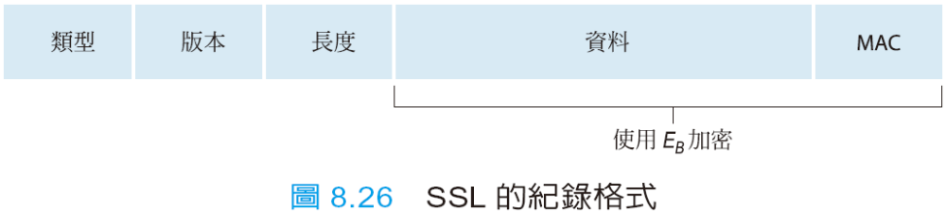
  SSL記錄
    SSL的記錄 (以及almost-SSL 的記錄) 如圖8.26 所示。記錄中包含類型欄位、版本欄位、長度欄位、資料欄位以及MAC欄位。

Slide 106
8.6.2 較完整的觀點
  SSL握手
    SSL是讓Alice跟Bob在SSL會談的開始之際，於握手階段中，協議要使用何種密碼學演算法。此外，在握手階段，Alice跟Bob也會傳送臨時值給彼此，這兩份臨時值會被用來建立會談金鑰 (E_{B}、M_{B}、E_{A}、M_{A})。

Slide 107
    但是只使用序號並不足以防阻「連線重播攻擊」。
    總結來說，在SSL中，臨時值是用來防阻「連線重播攻擊」，序號則是用來在目前進行的會談中，防阻個別封包的重播。
  連線關閉
    截斷攻擊 (truncation attack) 。
    在類型欄位中指出，這筆記錄是否是用於終止SSL 會談。

Slide 108
8.7 網路層的安全性：IPsec 與虛擬私 人網路
    IP 安全性協定，較常被稱為 IPsec，會在網路層提供安全性。IPsec 會在任兩個網路層實體之間，包括主機與路由器之間，保護IP 資料報的安全。
    有許多機構 ( 公司、政府部門、非營利組織，諸如此類等) 都會使用IPsec來建立在公眾網際網路上運作的虛擬私人網路 (virtual private network，VPN)。

Slide 109
    在一對網路實體之間 ( 比方說，在兩具路由器、兩具主機、或是在一具路由器與一具主機之間) 擁有機密性，傳送端實體會將所有它送給接收端實體的資料報內容都予以加密。這些加密後的內容可以是TCP 區段、UDP 區段、ICMP 訊息，諸如此類等
    因此，我們會說網路層安全性所提供的是「全面性的覆蓋」。

Slide 110
    除了機密性以外，網路層安全性協定也有可能提供其他的安全性服務。
    IPsec 確實針對所有上述的安全性服務都提供了運作機制，意即，針對機密性、來源認證、資料完整性以及重播攻擊的防範。

Slide 111
8.7.1 IPsec 與虛擬私人網路 (VPN)
    跨越多個不同地理區域的機構通常會想要擁有自己的IP 網路。
    這種獨立的，專屬於特定機構的網路，稱為私人網路。私人網路的成本有可能非常高。
    相較於部屬及維護私人網路，今日有許多機構選擇在現有的公眾網際網路之上建立VPN。
    但是為了提供機密性，這些跨辦公室的資料流在進入公眾網際網路之前，會先被加密。

Slide 112
    當這家機構中有兩台主機要透過會穿越公眾網際網路的路徑進行通訊時，資料流在進入網際網路之前，便會先被加密。
    這份IPsec 資料報實際上擁有IPv4 的標頭，因此公眾網際網路中的路由器會視之為傳統的IPv4 資料報來加以處理。
    當這份IPsec 資料報抵達推銷員的筆電時，筆電的OS 會將內容解密 ( 同時提供其他的安全性服務，例如驗證資料的完整性)，並且將解密後的內容交給上層協定 ( 比方說，TCP 或UDP)。

Slide 113
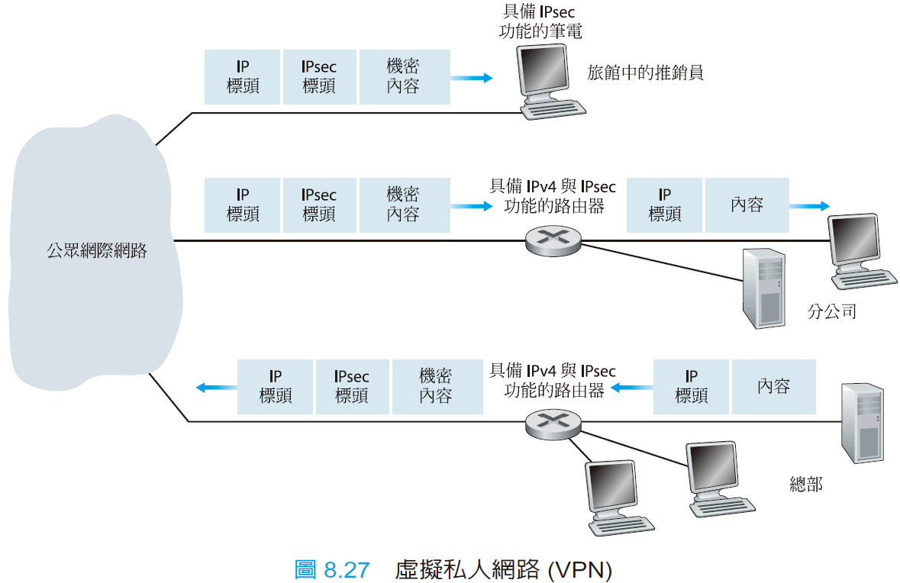

Slide 114
8.7.2 AH 與ESP 協定
    IPsec 相當複雜——它被定義在十幾篇以上的RFC 中
    在IPsec 協定套件中，有兩種主要的協定：
      認證標頭 (Authentication Header，AH) 協定
      封裝安全性內容 (Encapsulation Security Payload，ESP) 協定。

Slide 115
    AH 協定會提供來源端認證以及資料完整性，但是並不提供機密性。ESP 協定則會提供來源端認證、資料完整性以及機密性。因為機密性對於 VPN 與其他 IPsec 應用來說通常事關重大，所以ESP 協定比起AH 協定來說要更為廣泛許多地被運用。

Slide 116
8.7.3 安全性繫合
    在從來源端實體傳送IPsec 資料報到目的端實體之前，來源端與目的端實體會先建立一條網路層的邏輯連線。這種邏輯連線稱為安全性繫合 (security association，SA)。

Slide 117
    路由器R1 會維護這筆SA 的狀態資訊，包括：
      一份32位元的 SA 識別碼，稱為安全參數索引 (Security Parameter Index，SPI)。
      SA 的來源端介面與目的端介面。
      所使用的加密類型。
      加密金鑰。
      完整性檢查的類型。
      認證金鑰。

Slide 118
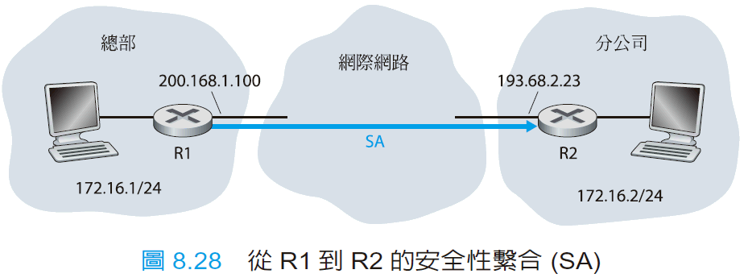

Slide 119
    每當路由器R1 需要建構IPsec 資料報以透過這筆SA 轉送時，它便會存取這份狀態資訊以判斷它應當如何認證與加密資料報。
    同樣的，路由器R2 也會維護關於這筆SA 相同的狀態資訊，並且會利用這份資訊來認證並解密任何從這筆SA 到來的IPsec 資料報。
    IPsec 實體會將其所有 SA 的狀態資訊儲存在它的安全性繫合資料庫(Security Association Database，SAD) 中。

Slide 120
8.7.4 IPsec 資料報
    IPsec 有兩種不同的封包格式，一種供所謂的通道模式使用，另一種則供所謂的傳輸模式使用。
    較適用於VPN 的通道模式，比傳輸模式要來得更被廣為佈設。
    IPsec 資料報的封包格式如圖8.29 所示。

Slide 121
    路由器R1 會利用以下食譜來將「原始的IPv4 資料報」轉換成IPsec 資料報：
      在原始的IPv4 資料報 ( 包含原始的標頭欄位！) 尾端加上一份「ESP 標尾」欄位。
      使用SA 所指定的演算法及鍵值將上個步驟所得到的結果加密。
      在這份加密後的訊息前端加上一個稱為「ESP 標頭」的欄位；如此所得的封包稱為「墨西哥捲 (enchilada)」 。

Slide 122
      使用SA 所指定的演算法以及鍵值，針對整份墨西哥捲建立一份認證MAC 。
      將這份MAC 附加到墨西哥捲後頭，以建立資料內容。
      最後，建立一份全新的 IP 標頭，其中包含所有傳統的 IPv4 標頭欄位 ( 長度通常共為20 個位元組)，這份標頭會被附加在資料內容前端。

Slide 123
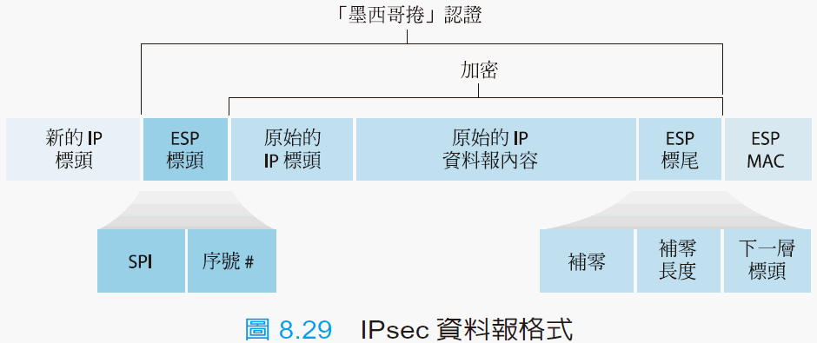

Slide 124
    這份新的IPv4 標頭欄位中的協定編號並不會被設定為TCP、UDP 或SMTP 的編號，而是設定為50，指出這是一份使用ESP 協定的IPsec 資料報。
    除了 SAD 之外，IPsec 實體也會維護另一份資料結構，稱為安全性策略資料庫 (Security Policy Database，SPD)。

Slide 125
    SPD 會指出哪些種類的資料報 ( 以來源端IP 位址、目的端IP 位址、以及協定類型的函數表示) 要被IPsec 所處理，而對於這些要被IPsec 所處理的資料報，應該要使用哪一筆SA。就某種意義而言，SPD 中的資訊所指示的是對於到來的資料報要「做什麼」，SAD 中的資訊所指示的則是要「怎麼做」。

Slide 126
  IPsec服務的總整理
    Trudy 是一位中間人，坐在圖8.28 中從R1 到R2 的路徑上的某處。
    第一，Trudy 看不到原始的資料報。
    第二，假設Trudy 試圖藉由翻轉某些位元，來竄改SA之中的資料報。當這份竄改後的資料報抵達R2 時，並沒有辦法通過完整性檢查 ( 使用MAC) 。

Slide 127
    第三，假設Trudy 試圖偽裝成R1，建立一份IPsec 資料報，包含來源端位址200.168.1.100 與目的端位址193.68.2.23。Trudy 的攻擊將會徒勞無功，因為這份資料報也同樣無法在R2 通過完整性檢查。
    最後，因為IPsec 包含序號，所以Trudy 無法發動成功的重播攻擊。

Slide 128
8.7.5 IKE：IPsec 的金鑰管理
    大規模的、地域上分散的VPN 部署，會需要某種自動建立SA 的機制。IPsec 是透過網際網路金鑰交換 (Internet Key Exchange，IKE) 協定，如RFC 5996 所規範的來完成這項任務。
    就像SSL 一樣，IKE 協定也會讓兩具實體交換憑證、協商認證與加密演算法、以及安全地交換用來建立IPsec SA 會談金鑰的金鑰素材。與SSL 不同的是，IKE 會運用兩階段來進行這些任務。

Slide 129
      在第一次訊息交換中，兩端會使用 Diffie-Hellman ( 參見習題 ) 以在路由器之間建立雙向的 IKE SA。
      在第二次訊息交換中，兩端都會藉由簽署其訊息，來透漏自己的身分給對方知道。
    在IKE 的第2 階段中，兩端會在兩個方向各建立一筆SA。在第2 階段結束時，兩端都已為兩筆SA 建立了加密與認證會談金鑰。接著，這兩端便可以使用SA 來傳送受到防護的資料報。

Slide 130
8.8 提供無線LAN 的安全性
    似乎全世界都一致認同，原始的802.11 規格包含許多嚴重的安全缺陷。
    一開始標準化於802.11 規格中的安全性機制，這些機制統稱為有線等效私密性 (Wired Equivalent Privacy，WEP)。
    我們會討論一些WEP的安全漏洞，然後討論802.11i 標準；802.11i 基本上是較安全的802.11 版本，在2004 年被採用。

Slide 131
8.8.1 有線等效私密性 (WEP)
    IEEE 802.11 WEP 協定在1999 年被設計來在主機與無線存取點 ( 亦即基地台) 之間提供認證與資料加密，使用的是對稱式共用金鑰方法。
    假設主機跟無線存取點已經使用某種頻帶外的方式協議好金鑰為何。其認證進行的方式如下：
      1.無線主機會請求存取點的認證。
      2.存取點會以128 位元組的臨時值回應該筆認證請求。

Slide 132
      3.無線主機會使用它與存取點共用的對稱式金鑰來加密臨時值。
      4. 存取點會解密主機所加密的臨時值。
    如果解密後的臨時值相符於原本傳送給主機的臨時值，主機便會得到存取點的認證。

Slide 133
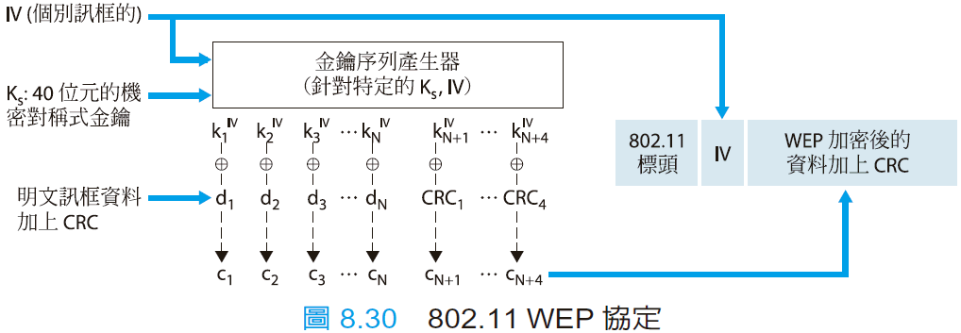

Slide 134
    主機跟存取點都知悉某個機密的40位元對稱式金鑰K_{S}。會附加24位元的初始化向量(Initialization Vector；IV)到40位元的金鑰上，以產生可以用來加密單一訊框的64位元金鑰。每份訊框的IV都會改變，因此每份訊框都會以不同的64位元金鑰來加密。
    計算資料內容的4 位元組CRC值。
    使用RC4 串流密碼來加密內容與四位元組的CRC。

Slide 135


    RC4 演算法會產生金鑰值串流k₁^{IV}, k₂^{IV}, k₃^{IV}, . . . 以用來加密訊框中的資料與CRC 值即可。
    每份訊框的 IV 值都會改變，它會以明文被放入到每份以 WEP 加密後的 802.11訊框標頭中。

Slide 136
    Trudy 便可以利用已知的d_{i}和c_{i}來計算k_{i}^{IV}。當Trudy 下一次看到相同的IV 值時，便會知悉金鑰序列k₁^{IV}, k₂^{IV}, k₃^{IV}, . . .，因此便能夠將加密後的訊息予以解密。

Slide 137
8.8.2 IEEE 802.11i
    相較於WEP 所提供的相對脆弱的加密機制，只有單一的認證方法，而且沒有傳布金鑰的機制；IEEE 802.11i 則提供了多種威力強大許多的加密方法、一套可擴充的認證機制、以及傳布金鑰的機制。圖8.31 描繪了802.11i 框架的概觀。
    將認證伺服器獨立於AP 之外，可以讓認證伺服器同時服務多具AP、將與認證有關 ( 通常具有敏感性) 的決策及存取集中於單一伺服器內，並且讓AP 的成本與複雜度得以保持低廉。

Slide 138
    以四個階段進行運作：
      1.搜尋。在搜尋階段中，AP 會通告其存在，以及它所能提供給無線用戶端節點。
      2.相互認證並產生主要金鑰 (Master Key，MK)。認證會發生在無線用戶端與認證伺服器之間。在此階段中，基本上AP 所扮演的只是中繼者，負責在用戶端與認證伺服器之間轉送訊息。

Slide 139
      可擴充的認證協定 (Extensible Authentication Protocol，EAP) [RFC 3748] 定義了在用戶端與認證伺服器之間，簡單的請求／回覆互動模式中所使用的端點到端點訊息格式。

Slide 140
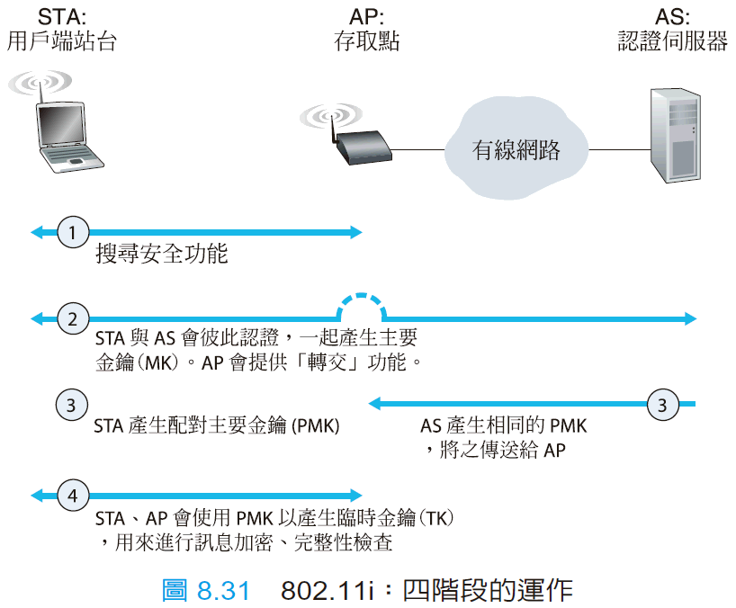

Slide 141
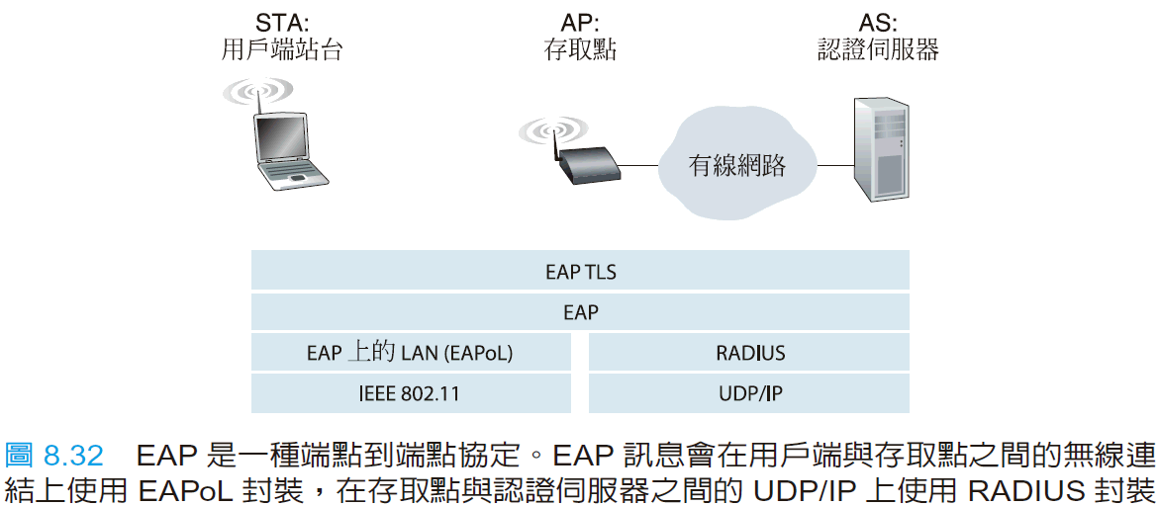

Slide 142
      3.產生配對主要金鑰 (Pairwise Master Key，PMK)。MK 是只有用戶端與認證伺服器知悉的共同秘密，兩者會個別使用MK 來產生第二把金鑰，配對主要金鑰(PMK)。接著認證伺服器會將PMK 傳送給AP。這就是我們想要的！用戶端與AP 現在擁有一份共用的金鑰。
      4.產生臨時金鑰 (Temporal Key，TK)。擁有 PMK，現在無線用戶端與 AP 便可以產生其他用來進行通訊的金鑰。

Slide 143
8.9 作業安全性：防火牆與入侵偵測 系統
    在計算機網路中，當我們要對於進出網路的資料流進行安全檢查，加以記錄、丟棄或轉送時，這些工作則是由稱為防火牆、入侵偵測系統 (IDS)、以及入侵防阻系統 (IPS) 的作業裝置來執行。

Slide 144
8.9.1 防火牆
    防火牆 (fire wall) 是一種硬體與軟體的結合，它會將組織的內部網路與廣大的網際網路隔離，允許某些封包通過並攔阻下其它的封包。
    防火牆的目標有三：
      所有從外界流入內部，以及所有從內部流出外界的資料流，都要通過防火牆。
      只有符合當地安全性策略的定義，得到核可的資料流，才能夠通過。
      防火牆本身要免受攻擊所害。

Slide 145
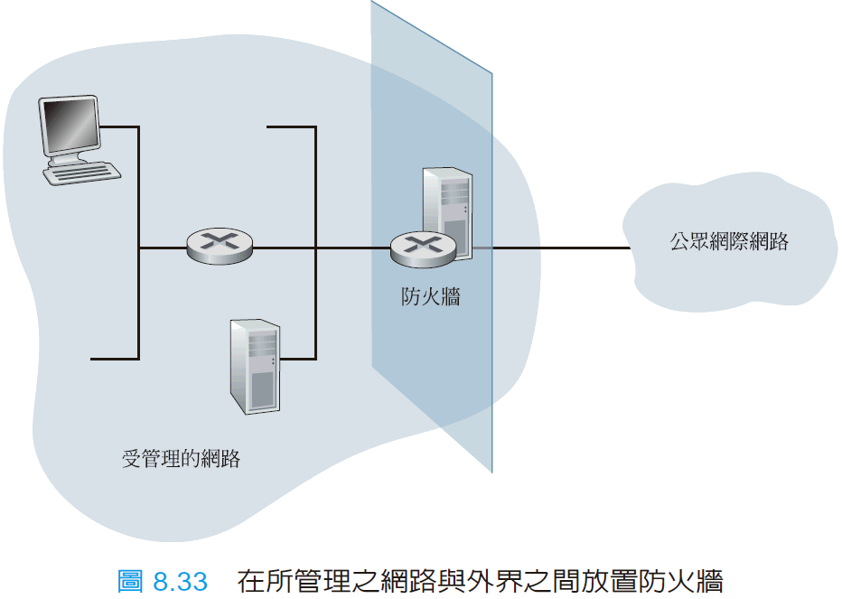

Slide 146
    Cisco 與Check Point 是當今防火牆的兩家領導品牌。你也可以使用iptables ( 公領域軟體，一般會跟Linux 一起發送) 在Linux 機器上輕易地建立防火牆 ( 封包過濾器)。
    防火牆可以分為三類：
      傳統封包過濾器 (traditional packet filter)。
      狀態式過濾器(stateful filter)。
      應用程式閘道器 (application gateway)。

Slide 147
  傳統封包過濾器
    所有進出內部網路的資料流都會通過這台路由器，而就在這台路由器上，我們會執行封包過濾 (packet filtering)。封包過濾器會個別檢查每份資料報，根據管理者所制訂的規則，判斷是否應當允許資料報通過，或應將之丟棄。過濾的判斷通常是根據：

Slide 148
      IP 來源端或目的端位址。
      IP資料報的協定類型欄位TCP、UDP、ICMP、OSPF，等等。
      TCP或 UDP 的來源端及目的端埠號。
      TCP旗標位元：SYN、ACK，等等。
      ICMP 訊息類型。
      針對進出網路的資料報所制訂的不同規則。
      針對不同路由器介面所制訂的不同規則。

Slide 149
    如果組織不想要其內部網路被外人探路 (traceroute)，便可以攔阻所有離開該組織網路的ICMP TTL 逾時訊息。
    過濾策略可以根據位址與埠號的組合來進行。
    過濾也可以根據是否有設定TCP ACK 位元來進行。

Slide 150
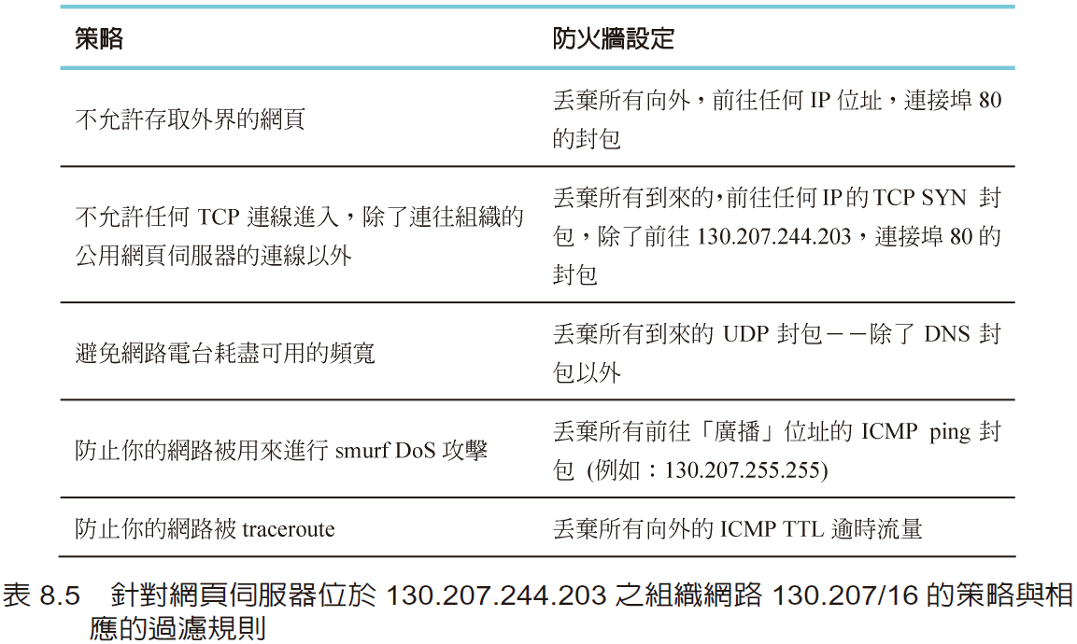

Slide 151
    防火牆規則會被實作於擁有存取控制清單的路由器中，其中每個路由器介面都會擁有自己的清單。
    總而言之，這份限制重重的存取控制清單，會攔阻下除了源自於組織內部的網頁資料流，以及DNS 資料流之外的所有資料流。

Slide 152
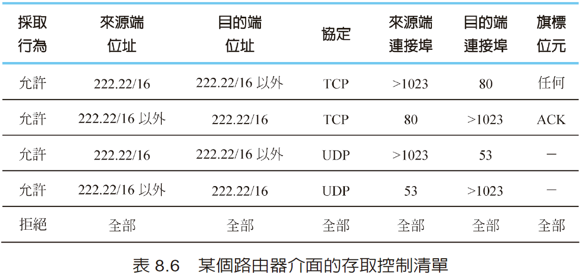

Slide 153
  狀態式封包過濾器
    狀態式的過濾器則會實際追蹤TCP 連線，然後利用這些知識來進行過濾的判斷。
    狀態式的過濾器會使用一份連線表格來追蹤所有運作中的TCP 連線，以解決上述問題。
    某個防火牆的連線表格範例如表8.7 所示。這份連線表格指出，目前有三筆運作中的TCP 連線，而這三筆連線都是由組織內部所開啟。

Slide 154
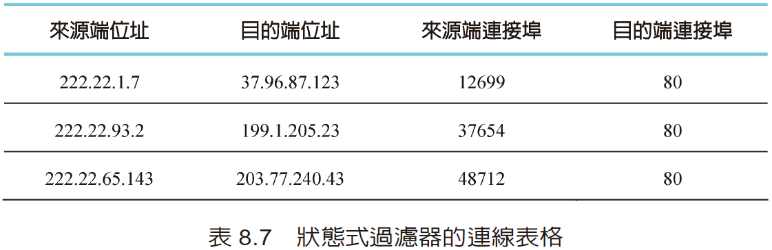

Slide 155
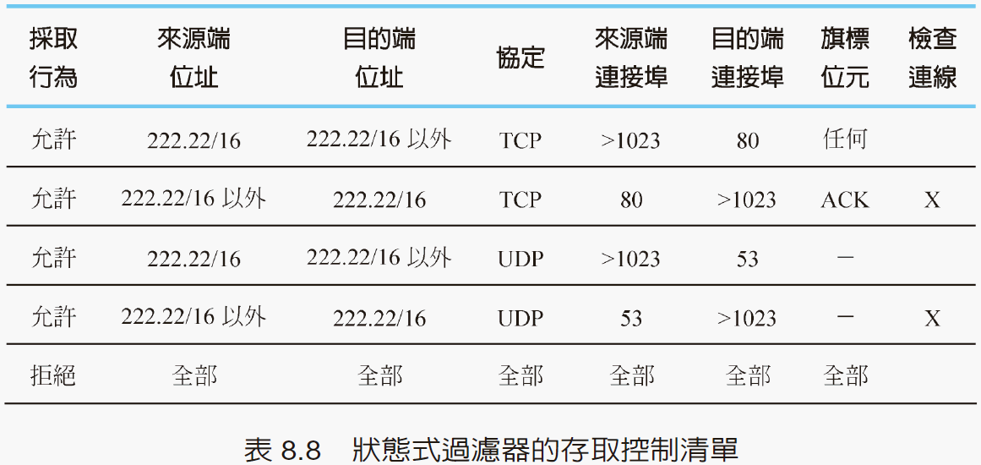

Slide 156
  應用程式閘道器
    為了達到更佳的安全性層級，防火牆必須結合封包過濾器與應用程式閘道器。應用程式閘道器會檢查IP/TCP/UDP 標頭以外的資訊，並且會根據應用程式資料來進行策略判斷。應用程式閘道器 (application gateway) 是一種應用程式專屬的伺服器，而所有應用程式的資料 ( 向內及向外) 都必須通過它。

Slide 157
    如圖8.34 所示。這台路由器的過濾器會被配置為攔阻所有的Telnet 連線，除了源自於應用程式閘道器的IP 位址的連線以外。這種過濾器配置方式，會逼使所有向外的Telnet 連線都必須通過應用程式閘道器。
    內部網路通常會配置多具應用程式閘道器，例如針對Telnet、HTTP、FTP 以及電子郵件的閘道器。事實上，組織的郵件伺服器 ( 請參見2.4 節) 與網頁快取伺服器都是應用程式閘道器的一種。

Slide 158
    應用程式閘道器仍然有其缺點。首先，每個應用程式都需要不同的應用程式閘道器。其次，因為所有資料都要經由閘道器轉傳，所以必須承擔效能上的損失。

Slide 159
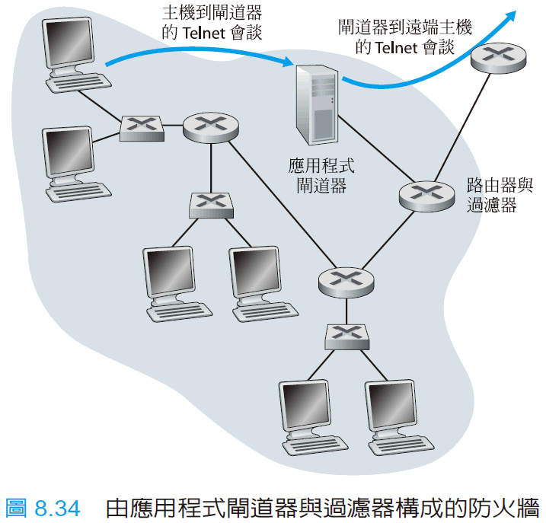

Slide 160
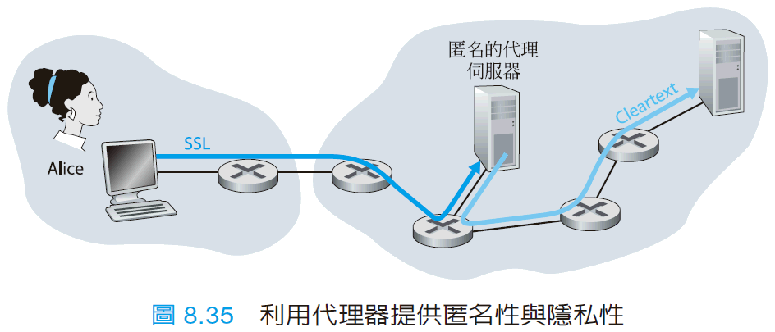
  匿名性與隱私權

Slide 161
8.9.2 入侵偵測系統
    在判斷要讓哪些封包通過防火牆時，封包過濾器 ( 傳統的與狀態式的) 會檢查IP、TCP、UDP 與ICMP 標頭欄位。
    要偵測多種攻擊型態，我們則需要執行深度的封包檢查 (deep packet inspection)；也就是說，除了標頭欄位以外，我們還要深入地檢視封包所攜帶的實際應用程式資料。如我們在8.9.1 節中所見，應用程式閘道器通常會執行深度的封包檢查。

Slide 162
    在觀察到可能懷有惡意的資料流時會產生警告訊息的裝置，稱為入侵偵測系統(intrusion detection system，IDS)。會過濾掉可疑資料流的裝置，則稱為入侵防阻系統 (intrusion prevention system，IPS)。
    IDS 可以用來偵測廣泛的攻擊類型，包括網路窺探 ( 比方說，使用nmap 進行)、連接埠掃描、TCP 堆疊掃描、DoS 頻寬滿載攻擊、蠕蟲與病毒、OS 弱點攻擊、以及應用程式弱點攻擊等。

Slide 163
    這個組織將其網路分割為兩塊區域：一個高度安全性的區域，受到封包過濾器以及應用程式閘道器所保護，並且受到IDS 感測器的監控；以及一個低度安全性的區域——稱為低度警備區 (demilitarized zone，DMZ)——此區只被封包過濾器所保護，但是也受到IDS 感測器的監控。

Slide 164
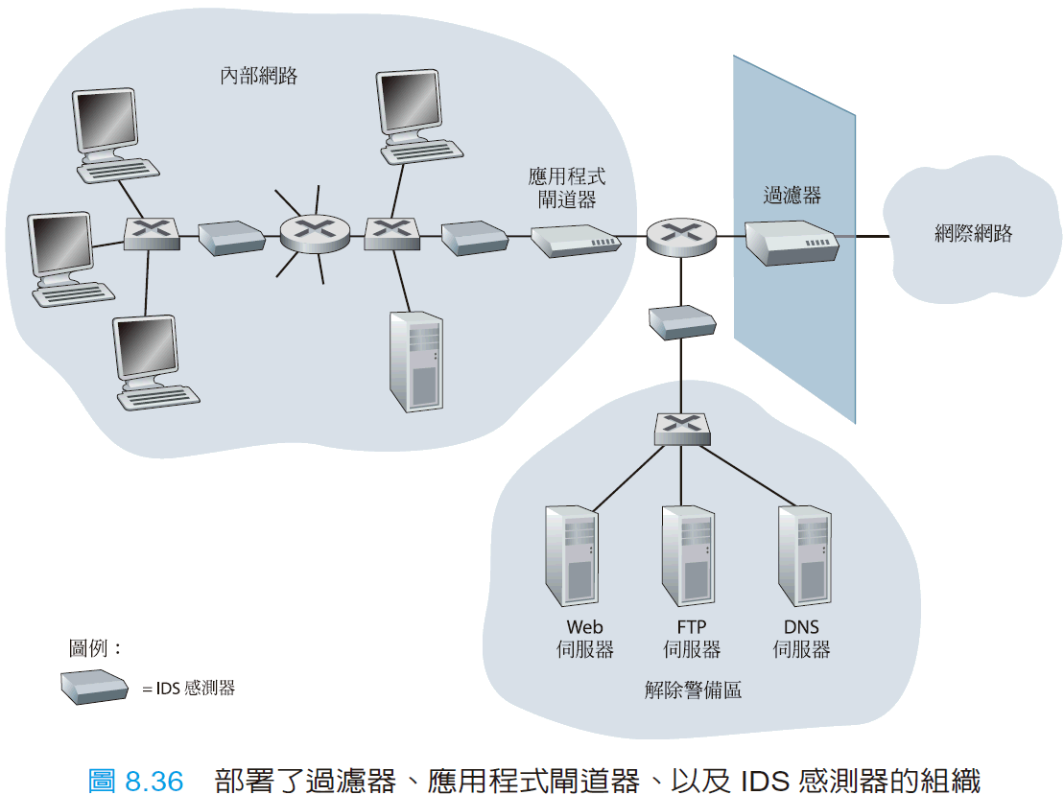

Slide 165
    IDS 不僅需要進行深度的封包檢查，也必須將每份通過的封包與成千上萬筆「特徵」相比對，這項工作需要可觀的處理量。
    藉由將IDS 感測器放置在較遙遠的下游處，每具感測器就只會檢視組織一部分的資料流，由此可以較容易地加以維護。

Slide 166
    IDS 系統可以粗略地分類為特徵式系統 (signature-based system)或異常行為式系統 (anomaly-based system)。特徵式的 IDS 會維護一份關於攻擊特徵的龐大資料庫。每筆特徵都是一組跟入侵行為有關的規則。特徵可以簡單到像是只與單一封包有關的屬性列表 ( 例如來源端與目的端埠號、協定類型、或是封包內容中的特定位元串列)，或與一系列的封包有關。

Slide 167
    特徵式的IDS 系統雖然得到廣泛的部署，卻有一些限制存在。最重要的一點在於，它們需要關於攻擊的事前知識，以建立準確的特徵。換句話說，特徵式的IDS對於尚未記錄過的全新攻擊，將全然無法察知。
    異常行為式的IDS 則會在觀察正常運作的資料流時，建立資料流的特性統計資訊。

Slide 168
    它會搜尋在統計上不尋常的封包串流，比方說，比例過高的ICMP 封包，或是連接埠掃描與ping 掃射突然的指數性成長。異常行為式IDS 厲害的地方在於它們並不仰賴關於現有攻擊的事前知識——也就是說，他們有辦法偵測到新的，未被記載過的攻擊。

Slide 169
  Snort
    Snort 是一種公領域的，開放源碼的IDS，現有數十萬具的Snort 被部署。它可以在Linux、UNIX 以及Windows 平台上執行。它使用通用的監聽介面libpcap，Wireshark 與其他許多封包監聽程式所使用的也是相同的介面。它可以輕易地處理100 Mbps 的資料流。

Slide 170
    Snort 特徵的例子：
    這筆特徵相符於任何來自外界($EXTERNAL_NET) 進入組織網路($HOME_NET)，類型為8(ICMP ping)，並且內容是空的 (dsize = 0) 的ICMP封包。
，

Slide 171
    或許Snort 最令人驚豔的是，有大量的使用者與安全專家在維護其特徵資料庫。通常在新攻擊出現的幾個小時內，Snort 社群便會撰寫好攻擊特徵並將之發佈出來，然後這份特徵便會被下載到全世界的數十萬具Snort 裝置中。

Slide 172
8.10 總結
    Bob 跟Alice 關注於機密性 ( 如此一來只有他們兩人能瞭解所傳輸的訊息內容)、端點認證 ( 所以他們可以確定他們是在跟彼此交談)、以及訊息完整性 ( 所以他們可以確定訊息在傳輸過程中沒有遭到竄改)。
    本章的第一部分展示了安全通訊底層的各種原理。加密與解密資料的密碼學技術，包括對稱式金鑰密碼系統與公開金鑰密碼系統。我們檢視了DES 與RSA 。

Slide 173
    在8.3 節中，我們檢視了兩種提供訊息完整性的方案：訊息認證編碼 (MAC) 以及數位簽章。
    一項重要的差異在於，MAC 並不仰賴加密，數位簽章則需要公開金鑰基礎設施。
    對稱式金鑰密碼系統位居PGP、SSL、IPsec 以及無線安全性的核心。
    公開金鑰密碼系統對於PGP 與SSL 來說都至關重要。
    PGP 會使用數位簽章以執行訊息完整性，SSL 與IPsec 則會使用MAC。

Slide 174
    網路安全的焦點會集中在如何保護網路基礎設施，以抵抗壞人可能發動的猛烈攻擊。我們討論了防火牆與IDS 系統。

